Slide 1
Taller de género y violencia
RED TIERRA DEL FUTURO
21 DE NOVIEMBRE 2020
En el marco del Proyecto de la inclusión de Perspectiva de Género en las organizaciones de la red TDF Latinoamérica,
coordinan:
Ed. Soc. Gabriela Carrier – Psic. Marcela Larráiz

Slide 2
Género:
Construcción social y cultural sobre lo que significa ser varón y ser mujer. Varía según lugar (país, cultura, nación, etnias), y contexto histórico.
Evidencia las relaciones de poder asimétricas y las desigualdades que nos atraviesan y que se articulan de manera particular con otras relaciones de dominación como clase, etnia, edad, discapacidad, entre otras. (Interseccionalidad)

Slide 3
ESTEREOTIPOS DE GÉNERO:
ESTÁN EN LA BASE DE LAS RELACIONES DE PODER QUE SE ESTABLECEN ENTRE HOMBRES Y MUJERES, LA SOCIALIZACIÓN PROMUEVE MODOS DE SER SEGÚN EL SEXO Y EL DESARROLLO DE DIFERENTES HABILIDADES, INTERESES Y NECESIDADES.
MODELO MASCULINO: | MODELO FEMENINO:
SER PARA SÍ RESALTA SU RACIONALIDAD (LÓGICA) SU FUERZA SU DINAMISMO SU HABILIDAD PARA DEPORTES SU CAPACIDAD PARA MANDAR SU COMPETITIVIDAD LIMITA LA EXPRESIÓN DE SUS EMOCIONES Y PROMUEVE COMPORTAMIENTOS VIOLENTOS Y CONDUCTAS DE RIESGOS | SER PARA OTROS RESALTA SU CAPACIDAD DE SER MADRE SU SENSIBILIDAD, DELICADEZA Y TERNURA SU CAPACIDAD PARA CUIDAR A OTROS SU HABILIDAD PARA REALIZAR LAS TAREAS DEL HOGAR LIMITA SU DESARROLLO FÍSICO ESTIMULA LA BELLEZA PARA SER RECONOCIDA POR LOS OTROS SU DEPENDENCIA ECONÓMICA

Slide 4
Roles:
ESTA SOCIALIZACIÓN DE GÉNERO ATRIBUYE ROLES DIFERENTES SOBRE LOS CUALES SE ASIENTA LA DIVISIÓN SEXUAL DEL TRABAJO
MUJERES:
TRABAJO REPRODUCTIVO, DOMÉSTICO Y DE CUIDADOS, NO REMUNERADO Y CORRESPONDIENTE AL MUNDO PRIVADO, EL HOGAR.
HOMBRES:
TRABAJO PRODUCTIVO (LABORAL), REMUNERADO Y CORRESPONDIENTE AL MUNDO PÚBLICO, AL MERCADO DEL EMPLEO.

Slide 5
Mandatos
SUBYACEN EN LA SOCIALIZACIÓN
SON LOS QUE NOS ENSEÑAN COMO SER, COMO COMPORTARNOS PARA CUMPLIR CON LAS EXPECTATIVAS IMPUESTAS EN NUESTRA SOCIEDAD; AL INTERIORIZARLOS Y HACERLOS NUESTROS, NOS IMPIDEN TRANSGREDIR LOS MODELOS HEGEMÓNICOS DE MASCULINIDAD Y FEMENEIDAD.
SE TRADUCEN EN PENSAMIENTOS, EMOCIONES Y CONDUCTAS QUE ALIMENTAN EL ORDEN SOCIAL.
SI INCUMPLIMOS ESTOS MANDATOS, NOS ENFRENTAMOS A LA CRÍTICA SOCIAL, A LA CULPA Y A L A VERGUENZA

Slide 6
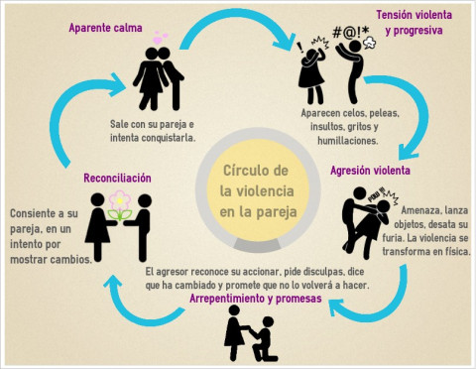
Ciclo de violencia

Slide 7
Señales de violencia
Se la ve triste
Bajando la mirada cuando la cruzamos
No contesta el saludo
Evita conversaciones
Con zonas del cuerpo tapadas a propósito (bufandas, pañuelos, lentes de sol, etc)
Encerrada en su casa
No deja que sus hijxs jueguen en la vereda o con otres

Slide 8
Diferentes tipos de violencia En Uruguay y según la Ley que tenemos
Física
Psicológica o emocional
Sexual
Patrimonial
Obstétrica
Acoso Callejero
Acoso laboral
Si bien existen estos diferentes tipos de violencia, se constata que cuando la mujer no vive violencia física no se reconoce en situación de violencia y en general tampoco quienes le rodean.

Slide 9
Muchas gracias!

